Slide 1


إنتاج المحتوى للتسويق الرقمي
د. محمد رفعت
MKT212
تسويق المحتوى الرقمي
المحاضرة الأولى
www.midocean.ae

Slide 2

محتويات المحاضرة الأولى
تسويق المحتوى الرقمي
ماهية التسويق بالمحتوى الرقمي وأهدافه وعناصره.
مزايا تسويق المحتوى الرقمي.
أنواع المحتوى التسويقي الرقمي (الموضوعي – المستدام – سريع الزوال)
قوالب المحتوى التسويقي الرقمي.
وسائل تسويق المحتوى الرقمي.

Slide 3

مفهوم تسويق المحتوى الرقمي
تسويق المحتوى الرقمي هو استراتيجية تسويق تهدف إلى جذب والتواصل مع الجمهور المستهدف من خلال إنشاء وتوزيع محتوى قيم وجذاب عبر الوسائط الرقمية. يعتمد هذا النوع من التسويق على إنشاء محتوى ذو جودة عالية وذو قيمة مضافة للجمهور المستهدف، سواء كان ذلك عبارة عن مقالات، تدوينات، فيديوهات، صور، إنفوجرافيك، بودكاست، إلخ.

Slide 4
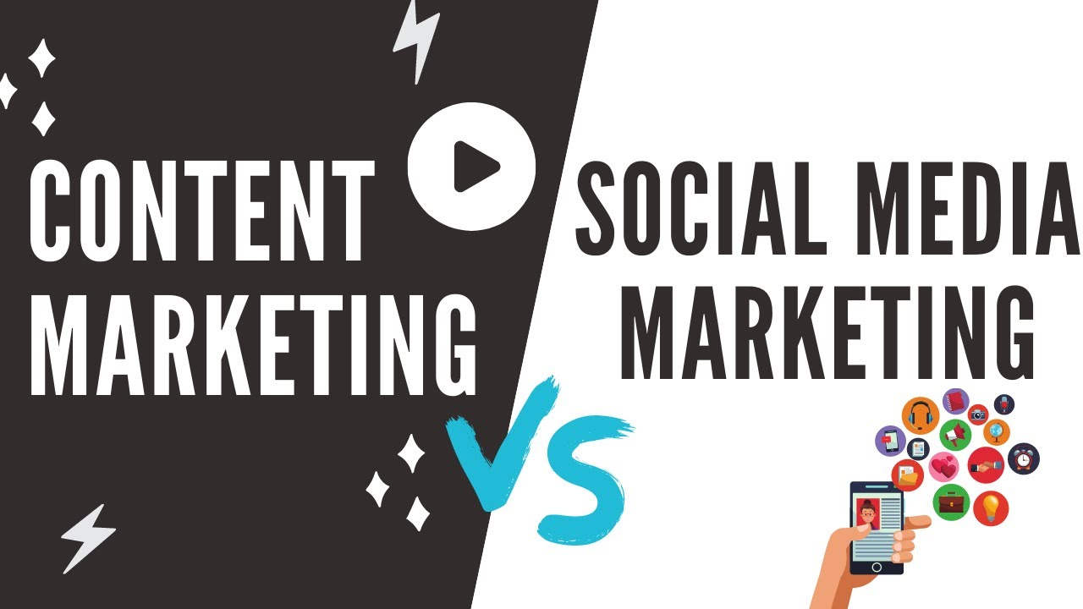
الفرق بين التسويق بالمحتوى الرقمي
والمحتوى الرقمي البيعي
التسويق بالمحتوى الرقمي يختلف جوهريًا عن المحتوى البيعي. في المحتوى البيعيCopywriting، يتم تقديم نصوص قصيرة تروج لمنتج معين، مدعومة بمواد ترويجية مثل مقاطع فيديو أو صور إعلانية، بهدف البيع المباشر. تركز هذه النصوص على إبراز المزايا التنافسية للمنتج بشكل مباشر ومركز.
أما التسويق بالمحتوى الرقمي، فيمكن أن يكون مقالًا طويلًا على موقع مخصص لخدمة أو منتج، أو منشورًا مكتوبًا على منصة التواصل الاجتماعي، ويمكن أن يشمل معلومات قيمة للعملاء، بالإضافة إلى مقاطع فيديو أو صوت أو تدوينات. ويكمن الهدف الأساسي للتسويق بالمحتوى الرقمي في توفير المعلومات المفيدة وتقديم حلول فعالة لمشاكل العملاء، وليس مجرد بيع المنتج أو الخدمة بشكل مباشر. وعلى المدى الطويل، يهدف إلى زيادة المبيعات وبناء علاقة ولاء مع العملاء.

Slide 5

الفرق بين تسويق المحتوى الرقمي وإدارة المحتوى الرقمي
تدعم إدارة المحتوى الجهود التسويقية للمحتوى. ولكن إدارة المحتوى هي مجموعة من العمليات والتقنيات التي تدعم جمع المعلومات وإدارتها ونشرها. تعرف إدارة المحتوى بتنظيم المستندات الرقمية والصور ومقاطع الفيديو والرسوم والنصوص، والتي تستخدم عادة نظام إدارة المحتوى ( (CMSأو نظام إدارة المحتوى مثل أداة Zoho Social لإدارة المحتوى على منصات التواصل الاجتماعي.
أما تسويق المحتوى هو إنتاج المحتوى لأغراض تسويقية، ومن ثم يمكن إدارته وتنظيمه بنظم إدارة المحتوى بسهولة، لذا تعتبر عملية إدارة المحتوى أعم وأشمل من تسويق المحتوى.

Slide 6
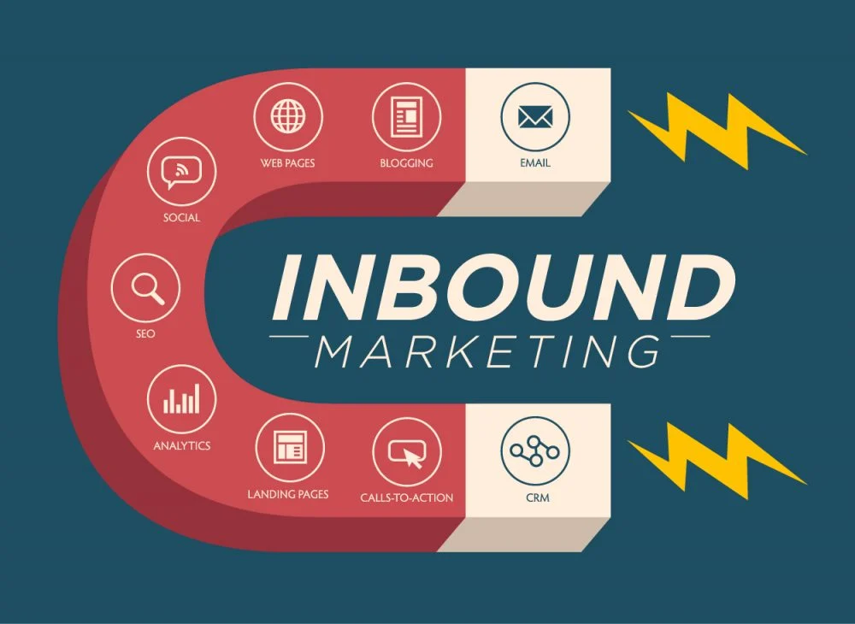
الفرق بين تسويق المحتوى الرقمي الداخلي والخارجي
Inbound & outbound
التسويق الداخليInbound Marketing:
  يركز على إنشاء محتوى قيم وجذاب يستهدف الجمهور المستهدف.
  يهدف إلى جذب العملاء من خلال محتوى ذو قيمة مثل المقالات والمدونات والفيديوهات والمواد التعليمية.
  يستخدم (SEO) والتحسين لمحركات البحث ووسائل التواصل الاجتماعي لزيادة الوعي بالعلامة التجارية وجذب العملاء المحتملين.
  يركز على تقديم حلول لمشاكل العملاء وتلبية احتياجاتهم.
  يتميز بتفاعلية أكبر وتشجيع العملاء على التواصل والمشاركة وتبادل المعلومات.

Slide 7

الفرق بين تسويق المحتوى الرقمي الداخلي والخارجي
Inbound & outbound
التسويق الخارجي Outbound Marketing
  يركز على إرسال رسائل تسويقية مباشرة للعملاء المحتملين بغرض جذبهم.
  يشمل الإعلانات التلفزيونية والإعلانات الإذاعية والإعلانات المطبوعة إعلانات مواقع التواصل الاجتماعي ، إعلانات البريد الالكتروني المباشر والمكالمات الهاتفية والعروض والخصومات.
  يستهدف جمهور واسع ويعتمد على انتشار الرسالة بشكل واسع.
  يركز على إظهار العلامة التجارية والمنتجات والخدمات للعملاء المحتملين بشكل مباشر وقوي.
  يعتمد على الاستجابة الفورية من العملاء وتوليدهم للمبيعات بشكل مباشر.

Slide 8
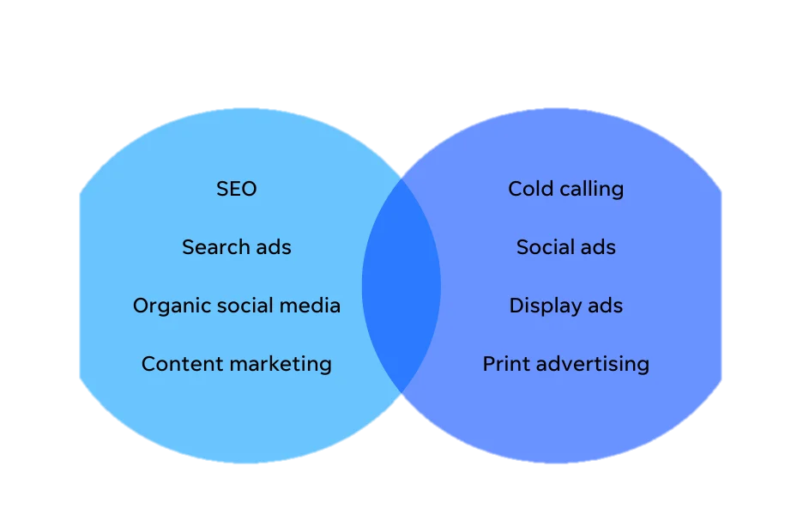
الفرق بين تسويق المحتوى الرقمي الداخلي والخارجي
Inbound & outbound
أي أن التسويق الداخلي يركز على بناء العلاقات والثقة مع العملاء من خلال توفير محتوى قيم وجذاب، بينما يركز التسويق الخارجي على الترويج المباشر وجذب الاهتمام بالعلامة التجارية من خلال الإعلانات والاتصالات الترويجية المباشرة.
قد يكون من الأفضل استخدام استراتيجية متكاملة تجمع بين التسويق الداخلي والخارجي لتحقيق أفضل النتائج. على سبيل المثال، يمكن استخدام التسويق الداخلي لجذب العملاء المحتملين وبناء العلاقات معهم، ثم استخدام التسويق الخارجي للترويج للعروض الخاصة أو إشعار العملاء المحتملين بالعروض والتخفيضات الحالية لدعم الولاء للعلامة التجارية.
Inbound VS outbound

Slide 9

مزايا تسويق المحتوى الرقمي
زيادة الوعي بعلامتك التجارية، وتعزيز الفهم حول طبيعة نشاطك التجاري.
Grow awareness
زيادة معدل التفاعل والمشاركة مع المحتوى.
تجنيد المدافعين عن علامتك التجارية.
Recruit advocates
زيادة وتحسين معدلات ظهورك على محركات البحثSEO.
توليد عملاء محتملين جدد والحفاظ على العملاء الحاليين.
رفع فرص المبيعات ومعدلات تحويل العملاء.

Slide 10
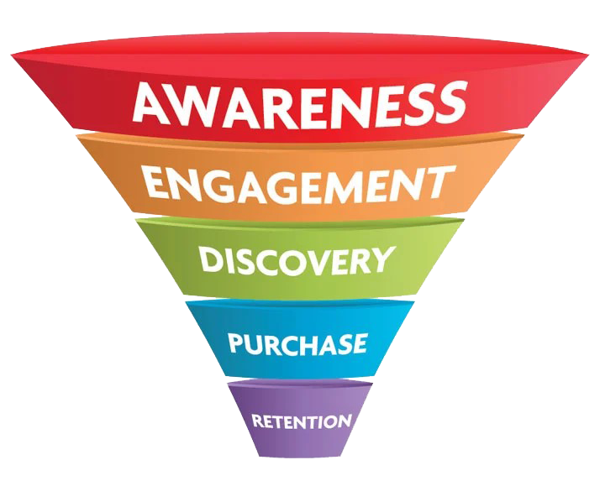
هدف المحتوى التسويقي الرقمي
يرتبط الهدف من المحتوى التسويقي بالمراحل الكلاسيكية لعملية الشراء Marketing funnel:
1- في المرحلة الأولى (الوعي): يكون هدف المحتوى الرقمي هو التركيز على الـ USP ، مع تقديم الحلول للعملاء.
2- في المرحلة الثانية (الاهتمام): يكون هدف المحتوى هو لفت نظر العميل بمحتوى مهم ومفيد بالنسبة له.
3- في المرحلة الثالثة (الاعتبار) يكون هدف المحتوى هو تقديم الاستشهادات وتجارب العملاء الآخرين وشرح تفاصيل مهمة بالمنتج نفسه.
4- في المرحلة الرابعة (التحويل أو الشراء الفعلي) يكون هدف المحتوى الرقمي هو تقديم الدعم للعميل ورعايته واستطلاع توقعاته وطلب كتابة تعليقات على المنتج.
5- في المرحلة الأخيرة (الاحتفاظ بالعملاء( يكون هدف المحتوى هو حث العميل على إنتاج المحتوى بنفسه UGC و celebrating champion customers

Slide 11

سمات المحتوى التسويقي الرقمي الفعال
مرتبط بالمنتج أو العلامة التجارية Relevant
مخصص لفرد معين Personalized
مفيد وقيّم Valuable
يشبع الاحتياجات Addresses needs
يحث على فعل معين Includes a CTA
يقدم حلول Presents solution

Slide 12


أمثلة لحملات تسويق محتوى رقمي ناجحة
بدأت عام 2011 في استراليا وانتشرت في 70 دولة وحققت نجاحا كبيرا
سر النجاح: تخصيص المحتوى بالاسم.

Slide 13
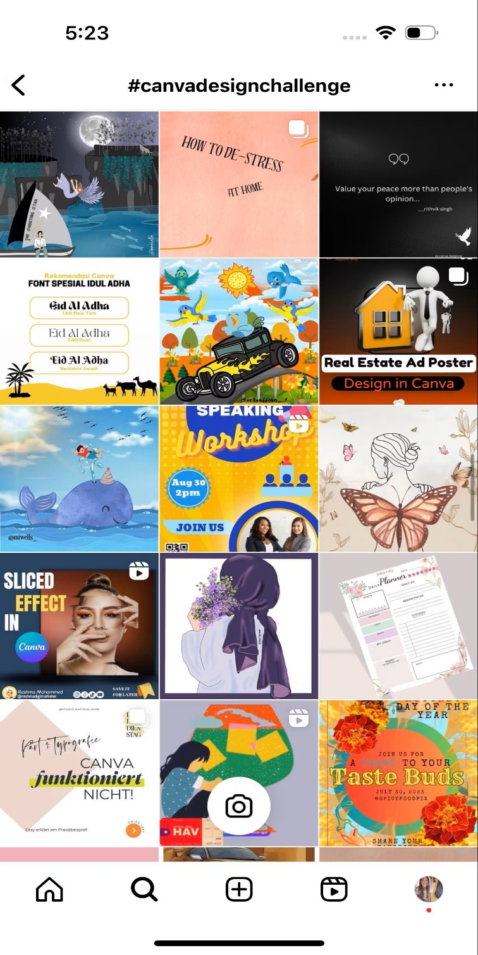

أمثلة لحملات تسويق محتوى رقمي ناجحة
#canva design challenge
حملة تسويق محتوى أطلقتها شركة كانفا بهدف إشراك الجمهور في إنتاج محتوى وتصميمات مختلفة ومشاركة تجاربهم وعمل مسابقات عن أفضل تصميم بين المشاركين.
سر نجاح الحملة : UGC

Slide 14
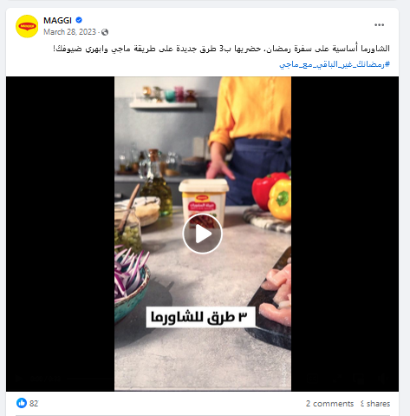
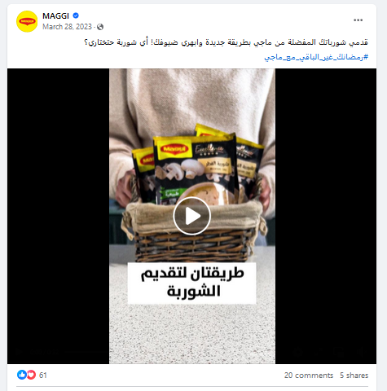
أمثلة لحملات تسويق
محتوى رقمي ناجحة
رمضانك غير الباقي مع ماجى!
حملة خلال رمضان السابق بتقديم وصفات للمطبخ العربي على الحسابات الرسمية للعلامة التجارية ماجي.

Slide 15
أنواع المحتوى التسويقي الرقمي
أولا المحتوى الموضوعي: Topical هو المحتوى الذي يتعلق بالأحداث الحالية والقضايا الحديثة والموضوعات الشائعة في فترة زمنية محددة. يهدف هذا النوع من المحتوى إلى استغلال التطورات والاهتمام العام بهذه الموضوعات لجذب الجمهور وزيادة التفاعل. يكون هذا النوع من المحتوى عادةً مؤقتًا وذو مفعول قصير الأمد.
سماته:
Newsworthy جدير بالنشر الفوري
time-sensitive حساس للوقت
a shorter lifespan دورة حياة قصيرة
أشكاله:
short written pieces مقالات قصيرة عن موضوع حالي.
tweets and social media posts منشور أو تغريدة .
memes, videos, and images فيديو أو صورة أو ميم.

Slide 16
أنواع المحتوى التسويقي الرقمي
ثانيا: المحتوى التسويقي المستدام : Evergreen هو المحتوى الذي يكون ذو قيمة دائمة ومستدامة عبر الوقت. يركز هذا النوع من المحتوى على المواضيع والمعلومات الأساسية التي لا تفقد قيمتها مع مرور الوقت. يهدف المحتوى الرقمي المستدام إلى جذب الجمهور لفترة طويلة وزيادة القيمة المستدامة للعلامة التجارية. يمكن لهذا النوع من المحتوى أن يستمر في جلب المرور والتفاعل لعدة أشهر أو حتى سنوات، ويمكن إعادة استخدامه مرارا بأشكال مختلفة.
سماته:
‘timeless’ contentغير محدد بوقت
قيم ومفيد High value
a longer lifespan دورة حياة طويلة
أشكاله:
‘how-to’ articles مقالات كيفية عمل شيء معين.
video tutorials الفيديوهات التعليمية
FAQs الأسئلة الأكثر انتشارا
case studies الحالات العملية.
list articles مقالات القوائم.

Slide 17
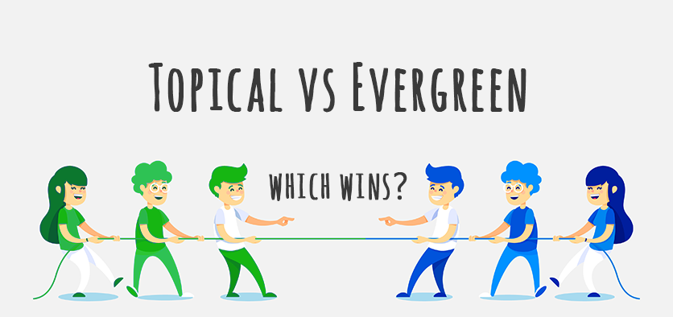
عصف ذهني
أيهما أختار الموضوعي أم المستدام ؟؟؟!!!

Slide 18
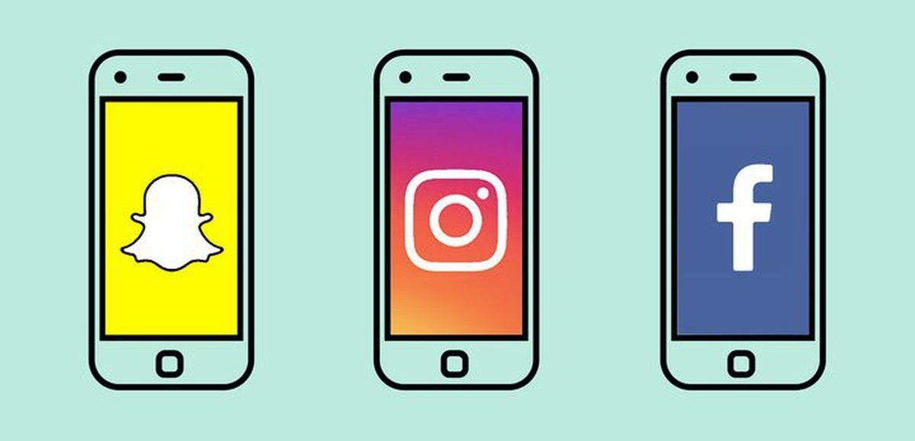
أنواع المحتوى التسويقي الرقمي
ثالثا: المحتوى التسويقي سريع الزوال Ephemeral : محتوى تسويقي رقمي لحظى ومدة زمنه قصيرة جدا لا تتعدى 24 ساعة: مثل الترندات اليومية السريعة – عروض اليوم الواحد – التحديثات الفورية – Stories

Slide 19
وسائل تسويق المحتوى الرقمي
منصات التواصل الاجتماعي Social Media
منصات التواصل المهني Professional social media
مواقع التدوين المصغر Microblogging
الموقع الرسمي للشركة Official website
تطبيقات الهاتف المحمول Smart phone Apps
المدونات Blogs
المنتديات Forums
الموسوعات الإلكترونية E- Wiki
مواقع الأدلة الاجتماعية Social Catalog
مواقع الفعاليات Event management
مواقع استعراض السلع Product reviews
مواقع تشارك المحتوى Content Sharing

Slide 20

1- الموقع الإلكتروني الرسمي للشركة
Website: يعد موقع الانترنت لكل شركة أو منظمة عبارة عن أداة تسويقية رقمية هامة باعتباره الواجهة الأساسية للشركة وهو بمثابة الناطق الرسمي باسمها باحتوائه على المعلومات والتصريحات الموثوقة والبيانات الصحفية.
ويحتوي أيضا على معلومات عن منتجات الشركة أو خدماتها ممثلا بذلك كاتلوجا رقميا، كما يضم تعريفا بالشركة وقصة إنشائها ، وقنوات التواصل معها، وفروعها.
كما تقوم الشركات بتزويد مواقعها بروابط لمساعدة المتصفحين على نشر الأخبار عبر الانترنت أو حتى مناقشة هذه الأخبار كــ ( RSS – Share – Blog – Social media accounts) .
ومن مزايا الموقع كأداة لتسويق المحتوى الرقمي:
1- التكلفة المنخفضة مقارنة بالوسائل الورقية المطبوعة.
2- تتميز معلومات وأخبار الشركة على الموقع بالحداثة .
3- سهولة الاستخدام وسرعة الوصول الى الجمهور سواء الحالي أو المتوقع .
4- استدامة المحتوى المنشور وأرشفته إلكترونيا.
5- يمكن استخدامه كمنصة تجارة إلكترونية للشراء أونلاين.

Slide 21

2- المدونات
هي يوميات شخصية على الشبكة يتم ادراجها بواسطة برامج بسيطة تمكن الفرد من كتابة المعلومات والاراء الشخصية ، وأول مدونة من هذا الصنف ترجع إلى أكتوبر 1994 وهي منسوبة إلى دايف وينر، مبرمج أحد البرامج الالكترونية الأكثر شيوعاً ومطوره، تحت اسم منيلا.
وتعرف المدونة بأنها تطبیق من تطبیقات الانترنت، یعمل من خلال نظام إدارة المحتوى، وفي أبسط صوره عبارة عن صفحة ویب على شبكة الانترنت تظهر علیها تدوینات (مدخلات) مؤرخة ومرتبة ترتیبا زمنیا تصاعدیا ینشر منها عدد محدد یتحكم فیه مدیر أو ناشر المدونة.
وتعتبر مدونات الانترنت واحداً من أهم تطبیقات الإعلام الجدید هو Blog أو ویب لوج Weblog ، ويمكن توصيفها كصحیفة یومیات إلكترونیة فردیة تعبر عن صاحبها وتركز على موضوع معین، مثل السیاسة أو الأخبار المحلیة، ویمكن أن تكون عبارة عن مذكرات یومیة، وهي تنشر بالنصوص، والصور والفیدیو والصوتیات وتحمل وصلات لمدونات أخرى، ومن أهم برامج المدونات: Blogger, LiveJournal, Open Diary, TypePad, WordPress,

Slide 22
أنواع المدونات
التقسيم وفقا لأسلوب التقديم والعرض :
المدونات النصية
وهي المدونات في شكلها التقليدي والتي تحتوي في الغالب على تدوينات نصية بالأساس تعززها صور أو مقاطع فيديو.
مدونات المحتوى الصوتي (Podcasts)
في هذه المدونات يكون لكل مدون قناة خاصة به يرفع إليها ما يسجله من ملفات صوتية، يتم مشاركتها وتحميلها في بعض الأحيان.
مدونات الفيديو (Vlogs)
تكون مقاطع الفيديو هنا هي أساس التدوينات، حيث يقوم المدون بتسجيل مقطع الفيديو بمفرده أو مع آخرين ليقوم بنشره على المدونة.
مدونات الروابط (Linklogs)
هذا النوع من المدونات غير منتشر مقارنة بالأنواع الأخرى، ويقوم المدون بوضع روابط لمواقع يرى ضرورة زيارتها.
مدونات الصور (Photoblogs)
وهي مدونات تعتمد بالأساس على مشاركة صور دون الاسهاب في التعليق عليها من المدون. ويمكن للزوار في الغالب التعليق على الصور.
مدونات متعددة الوسائط (Tumblelogs)
وأشهر مثال على هذا النوع هو مدونات موقع تمبلر Tumblr والتي تمكن المستخدم من نشر العديد من الوسائط كالصوت والفيديو والصور والنصوص في تدوينات صغيرة الحجم وبأسرع ما يمكن.
وهناك بعض الأنواع الأخرى ولكنها ليست منتشرة مقارنة بما تم ذكره كمدونات الرسومات Sketchblogs ومدونات النصوص الممسوحة ضوئيا Typecasts.

Slide 23
أنواع المدونات
التقسيم وفقا للمضمون:
المدونات الشخصية للأخبار والآراء ، وهي صحف شخصية يصممها أفراد لمشاركة الآخرين في عملية التواصل الإخباري المتعلق بحياتهم وعائلاتهم والتعبير عن ذاتهم.
مدونات الأخبار والتعليقات ، وتهتم بتزويد الناس بالأخبار والتفسيرات والتعليقات وغالبا ما تختلف في نشرها عن وسائل الإعلام التقليدية .
مدونات الترويج والإعلان والتسويق وخدمات المستهلكين .
مدونات المال والأعمال والمهنية .
المدونات المؤسسية الداخلية لتبادل الرأي ووجهات النظر بين الإدارة والعاملين .
مزايا المدونات في تسويق المحتوى الرقمي:
نشر يوميات الشركة ومشاركة الجمهور لأهم الأحداث الداخلية للشكة.
نشر مقالات مستدامة عن منتجات الشركة.
إعطاء مساحة للتقاعل مع المحتوى من خلال إمكانية تحرير التعليقات على المحتوى الرقمي.

Slide 24

3- الموسوعات الإلكترونية
(الويكي Wiki)
هي عبارة عن مواقع ويب تسمح للمستخدمين بإضافة محتويات وتعديل الموجود منها، حيث تلعب دور قاعدة بيانات مشتركة جماعية، أشهر هذه المواقع ، موقع Wikipedia وهو الموسوعة التي تضم ملايين المقالات بمعظم لغات العالم ، وكلمة الويكي Wiki تعني نوع بسيط من قواعد البيانات التي تعمل في شبكة الانترنت. وفي عام 1995 م قام كل من وارد كننغهام وبوليوف بإنشاء أول موقع ويكي وهو WikiWikiWeb والذي شكل مجتمعاً متعاوناً مفتوحاً للجميع، حيث يمكن لأي شخص أن يشارك في تطوير وزيادة محتويات الموقع.
وقد ظهرت برامج ويكي كثيرة واعتمدت الكثير من المواقع على هذه البرامج والهدف هو تبسيط عملية المشاركة والتعاون في تطوير المحتويات إلى أقصى حد ممكن، ومن أمثلة هذه المواقع :, Wetpaint, Wikia, Wikimedia, Wikispace
مزايا الويكي كأداة تسويق المحتوى الرقمي:
كتابة محتوى رقمي عن الشركة كنبذة تعريفية عنها.
كتابة محتوى رقمي عن الرموز البشرية لشركة ما.
كتابة المحتوى الرقمي عن تاريخ علامة تجارية معينة.

Slide 25

4- المنتديات
هي عبارة عن برامج خاصة تسمح بعرض الأفكار والآراء في القضايا أو الموضوعات المطروحة للمناقشة على الموقع، واتاحة الفرصة للمستخدمين أو المشاركين في الرد عليها ومناقشتها فورياً، سواء كان ذلك مع أو ضد الآراء أو الأفكار المطروحة، دون قيود على المشاركين باستثناء القيود التي يضعها مسئولو المنتدى من خلال نظام الضبط والتحكم المقام على البرنامج.
وهي واحدة من تطبيقات المشاركة والتفاعل والإعلام البديل التي جاءت بها الشبكة بما يحقق للجميع التعبير عن رأيهم ، وهي نشاط يعود إلى حوالي عام 1995 العام الذي بدأت فيه المنتديات في الظهور.
مؤخرا انحسر استخدام المنتديات وشرعت في الاختفاء مع ظهور مواقع التواصل الاجتماعي والتي حلت مكانها بشكل ملحوظة.
مزايا المنتديات في تسويق المحتوى الرقمي:
مشاركة التعليقات بين المستخدمين عن تجاربهم للمنتجات والعلامات التجارية.
مصدر موثوق للمعلومات عن العلامات التجارية وسمعتها الرقمية.
مجانية الاشتراك وسهولة الاستخدام

Slide 26

5- مواقع التدوين المصغر
Microblogging هو عبارة عن خدمات تقدمها شبكات اجتماعية تسمح بانشاء حسابات وصفحات شخصية تعتبر بمثابة مدونات، غير أن التدوينات هي عبارة عن رسائل قصيرة لا تتجاوز 280 حرفاً لعرضها ومشاركتها على الويب وعلى أجهزة الهواتف المحمولة، ويتم التدوين إما عبر الويب (سواء عبر الموقع نفسه أو عبر مختلف التطبيقات المكتبية المطورة بناء على منصة تطوير الموقع،
ويعتبر Twitter أشهر موقع للتدوين المصغر بالاضافة إلىJaiku, Plurk, Tumblr , Qaiku, Google Buzz, .
مزايا التدوين المصغر لتشويق المحتوى الرقمي:
يمكن نشر الاخبار العاجلة عن الشركة.
يمكن نشر المحتوى الوقتي (الموضوعي) القصير المرتبط بحدث معين.
يسهل نشر الصور والفيديوهات مع محتوى نصي قصير.
استخدام الهاشتاجات كوسيلة رئيسية في إنتاج المحتوى التسويقي

Slide 27
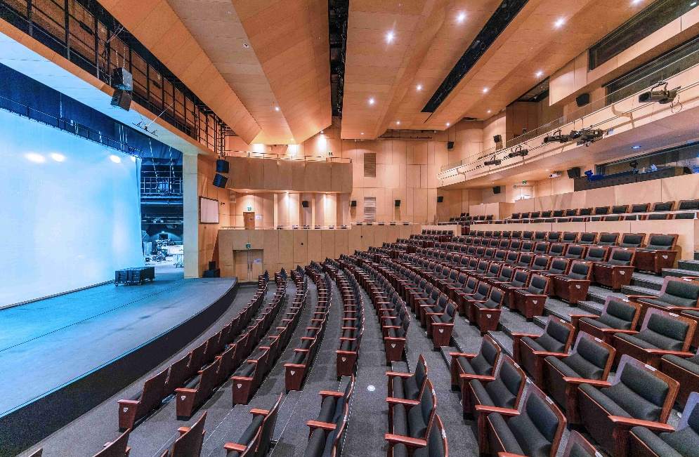
6- مواقع تنظيم الفعاليات
Events هذه النوعية من المواقع تستخدم بغرض تنظيم الفعاليات والتحكم بعدد الأشخاص المدعويين، كما يمكن هذه المواقع إستخدام خدمات تحديد المواقع الجغرافية (LBS) لتحديد موقع التجمع. مما يميز هذه المواقع الإلكترونية إمكانية التحديث التلقائي، فيمكن الداعى للفعالية تغيير الموقع والزمان وبالتالي سيعرف كل المدعويين بهذا التغيير مباشرة دون الحاجة لإبلاغهم كل على حدة. ومن أشهر مواقع تنظيم الفعاليات رقميا: ‏Tweetvite , Eventful, Meetup.
مزيا مواقع تنظيم الفعاليات رقميا في تسويق المحتوى الرقمي:
يمكن نشر مقالات عن الحدث أو المؤتمر ومناسبته بمعلومات حديثة.
يمكن محتوى مصور أو تفاعلي عن الحدث عبر الموقع.
يتم نشر التحديثات أول بأول على الموقع.

Slide 28

7- الأدلة الاجتماعية
Social catalogs مواقع تهتم بتجميع وسائل التواصل بمختلف التخصصات المهنية أو الاجتماعية، مثل موقع فيسيتا يعتبر كتالوج للأطباء والمستشفيات ، موقع كايرو 360 كتالوج للأماكن السياحية والترفيهية بالقاهرة، موقع yellow pages كتالوج للشركات والقطاع العام والخاص .
مزايا الأدلة الاجتماعية في تسويق المحتوى الرقمي:
مهمة جدا في تقديم محتوى تعريفي عن الشركة وفروعها ومنتجاتها.
مهمة جدا في تزويد الجمهور بمعلومات التواصل بالشركة
مهمة أيضا في نشر مقالات عن صناعة معينة وربطها بالشركة

Slide 29

8- مواقع تشارك الصور
(Photo Sharing) تقدم هذه المواقع العديد من الفوائد حيث تمنحك مكاناً يمكنك فيه حفظ، وتخزين، وعرض الأعمال الفنية سواء كانت صور أو رسومات أو تصميمات للشركة حيث يتمكن الناس من رؤيتها وإبداء الإعجاب أو النقد لها، مثل: deviantArt, Flickr, Photobucket, Picasa, SmugMug, Zooomr .
ويعتبر موقع انستجرام هو أهم هذه المواقع، فلا يوجد شركة الآن تخلو حساباتها الرسمية من الانستجرام وهو من ضمن قائمة المواقع الأكثر استخداما في دول الخليج العربي تحديدا.
مزايا استخدام مواقع تشارك الصور في تسويق المحتوى الرقمي:
1- تصوير المنتجات بحرفية وعرضها.
2- تقديم أخبار الشركة بصور معبرة عن كل حدث.
3- نشر مقالات مستدامة مرفقة بصور معبرة.

Slide 30


9- مواقع تشارك الفيديو والبث
Video Sharing & Streaming في هذه النوعية من المواقع يمكن إيجاد والبحث عن العديد من مقاطع الفيديو المرئية وتقييمها، كما تقدم معظم هذه المواقع خدمة مشاركتها على المواقع الإجتماعية الآخرى وإعادة نشرها، ويمكن أيضا إضافتها للمدونات مباشرة. ويمكن كذلك إنشاء الفيديو عن طريق استخدام كاميرتك الخاصة أو جهازك المحمول ورفع المقاطع لهذه المواقع مباشرة دون الحاجة لاستخدام جهاز الكمبيوتر.
وباستخدام مواقع البث المباشر يمكنك البث على المحمول مباشرة في أي وقت. ومما يميز خدمات البث هو إمكانية التفاعل، حيث يمكن المتفرجين التواصل معك فوراً وفي نفس لحظة البث كما يمكنك الرد عليهم. ومن أشهر مواقع تخزين وبث الفيديو: Sevenload, Viddler Vimeo, YouTube Dailymotion, Metacafe Tik Tok,
مزايا استخدام مواقع تشارك الفيديو في تسويق المحتوى الرقمي:
تدشين قناة باسم الشركة لنشر المحتوى المرئي عليها.
الرد على التعليقات والتفاعل مع المشاهدين.
تقديم فيديوهات متنوعة طويلة وقصيرة بمحتوى رقمي متنوع.

Slide 31

مواقع تشارك الفيديو والبث
مزايا استخدام التيك توك Tik Tok في تسويق المحتوى الرقمي:
1- صناعة محتوى مرئي ترفيهي جذاب ومشاركته مع المستخدمين.
2- نشر المحتوى المرئي بالتعاون مع التيك توكر.
3- إنشاء ونشر محتوى عن تحديات الهاشتاج Hashtag challenges
4- تطوير حساب أعمال بمحتوى احترافي Tik Tok for business
5- انتاج محتوى متوافق مع تريندات التيك توك.
6- Cross-promotion إنتاج وتشارك المحتوى في التيك توك وربطه بمختلف الحسابات
7- إنتاج المحتوى بالبث المباشر مع العملاء مثل جلسات الإجابة عن الأسئلة.

Slide 32

10- مواقع تشارك المقاطع الصوتية
(Music & Audio Sharing):
بإستخدام هذه النوعية من المواقع يمكنك مشاركة الآخرين المقاطع الصوتية والموسيقى،. بعض هذه المواقع يقدم خدمة راديو على الانترنت حيث يمكنك تحديد نوعية المحتوى أو البرامج التي تود الإستماع لها ومن ثم الحصول على ما يناسب ذوقك، يمكنك أيضاً إكتشاف الجديد من خلال التعرف على ما هو حديث وما له شعبية بين المستمعين.ومن أمثلة هذه المواقع : ccMixter, Pandora Radio, Spotify, Last.fm, ReverbNation , ShareTheMusic, The Hype Machine, Groove Shark, SoundCloud, Bandcamp, SoundClick.
مزايا توظيف مواقع تشارك الصوتيات لخدمة تسويق المحتوى الرقمي:
تدشين إذاعة للشركة.
تدشين بودكاست.

Slide 33

11- مواقع استعراض المراجعات عن المنتجات
(Product Reviews):
قد نحتاج الى شراء سيارة جديدة، أو جهاز كمبيوتر حديث بالتالى يمكنك زيارة مواقع الآراء لمعرفة رأي من إشتروا هذه السلع قبلك وتقيمهم لها، كما يمكنك معرفة جودة المنتج ومدى تحمله لعوامل الزمن والإستخدام اليومي، فمن خلال زيارة مواقع إستعراض السلع ومعرفة رأى الآخرين في مميزاتها ومواصفاتها ستحصل على بعض الآراء التي ترجع لبعض الخبراء في المجال، كما أنك ستجد رأي المستهلكين في نهاية التقييم لإعطائك صورة واضحة عن المنتج وعن مميزاته. ومن أمثلة هذه المواقع : epinions, MouthShut tripadvisor
توظيف مواقع استعراض السلع في تسويق المحتوى الرقمي:
الاستفادة من المحتوى المنتج بواسطة المستهلكين.
تدعيم السمعة والمكانة للعلامة التجارية. (أو العكس!)

Slide 34

12- مواقع الأسئلة المتداولة
(Community Q&A):
من خلال هذه المواقع يمكنك الحصول على إجابات محددة لأسئلة قد تدور بذهنك. فمواقع الأسئلة والأجوبة frequently asked questions تقوم بتقديم سؤال ويقوم المستخدمون بتقديم إجابات، ومن ثم يقوم كل من له دراية بتعديل الإجابة لإعطائك أدق إجابة ممكنة. كما يمكنك الإشتراك في متابعة سؤال طرح من الغير لما للموضوع من أهمية لديك أو حتى متابعة نوعية معينة من المعلومات فبالتالي إحتمالات الإستفادة لا نهائية. ومن امثلة هذه المواقع :
‏Askville, EHow, WikiAnswers, Yahoo! Answers, ask.com .
توظيف مواقع الأسئلة المتداولة في تسويق المحتوى الرقمي:
إنتاج محتوى مرتبط بحل مشكلات العملاء والإجابة عن أسئلتهم.
الاستفادة من المحتوى المنتج من قبل المستهلكين في دعم السمعة (أو العكس)

Slide 35

13- مواقع الشبكات المهنية
Professional SM وهي نوع من مواقع شبكات التواصل الاجتماعي، ولكنها مرتبطة بأرباب العمل والموظفين والمهن المختلفة، وقد تكون عامة او متخصصة لأرباب مهنة معينة، على سبيل المثال , GoodReads.لمشاركة الاهتمامات الخاصة بقراءة الكتب وصناعة ونشر الإنتاج الروائي، Researchgate , academia لمشاركة الاهتمامات البحثية ولأصحاب المهن الاكاديمية.
linkedin منصة اجتماعية مهنية تستخدم بشكل واسع في العالم العملي. توفر المنصة فرصًا لبناء وتوسيع الشبكات المهنية وتواصل الأعمال. يمكن استخدام لينكد إن للبحث عن وظائف، وتوظيف الموظفين، والتواصل مع الزملاء والعملاء المحتملين، وبناء سمعة مهنية.
يعتبر لينكد إن أداة قوية للتسويق الشخصي وبناء العلامة التجارية الشخصية. يمكن للأفراد والشركات نشر المحتوى ذي الصلة والمفيد لجذب الاهتمام وتعزيز الثقة والمصداقية.
يوفر لينكد إن أيضًا إمكانية البحث عن الوظائف وإنشاء شبكة اتصالات مهنية قوية. يمكن للشركات الاستفادة من لينكد إن لنشر فرص العمل والتواصل مع المرشحين المحتملين وتحسين عمليات التوظيف.
مزايا استخدام الشبكات المهنية في تسويق المحتوى الرقمي:
إنتاج محتوى مهني متخصص مفيد لأرباب المهنة.
تسويق المحتوى الخاص بالكفاءات داخل الشركة.

Slide 36

14- مواقع التواصل الاجتماعي
تساعد هذه المواقع على التواصل والتفاعل بين الأعضاء بعضهم بعض من خلال (المراسلة الفورية، الفيديو ، الدردشة ، تبادل الملفات، مجموعات النقاش والمجتمعات.
والشبكات الاجتماعية هي مواقع فعالة جدًا في تسهيل الحياة الاجتماعية بين مجموعة من المعارف والأصدقاء ، كما تمكن الاصدقاء القدامى من الاتصال بعضهم البعض وبعد طول سنوات وتمكنهم أيضا من التواصل المرئي والصوتي وتبادل الصور وغيرها من الإمكانات التي توطد العلاقة الإجتماعية بينهم.
وهي تتيح للأفراد التواصل في مجتمع افتراضي وتكوين علاقات ورأس مال إجتماعى يتبادلون فيه الاهتمامات المشتركة والآراء المختلفة، ويقومون من خلال هذه المواقع بنشر عدد من الموضوعات والصور والفيديوهات وغيرها من الأنشطة .
أشهرها : الفيس بوك ، ماى سبيس ، Hi5, LinkedIn,, Ning, Orkut, Plaxo, Tagged
مزايا هذه المواقع في تسويق المحتوى الرقمي:
الاستفادة من كل الوسائط المتعددة التي توفرها في إنتاج المحتوى.
تعتبر إحالات تسويقية للموقع الرسمي للشركة.
إنتاج المحتوى الموضوعي المحدث بإستمرار.
التفاعل مع الجمهور.

Slide 37

15- مواقع التجارة الالكترونية
مواقع التجارة الإلكترونية هي منصات عبر الإنترنت تسمح للأفراد والشركات ببيع وشراء المنتجات والخدمات عبر الإنترنت. تعتبر هذه المنصات بديلاً رقميًا للمتاجر التقليدية وتوفر تجربة تسوق مريحة ومرنة للمستهلكين. مثل أمازون، E bay ، AliExpress، على بابا ، جوميا، تطبيق شي إن .... وغيرها.
مزايا توظيف مواقع التجارة الالكترونية في تسويق المحتوى الرقمي:
تتيح هذه المواقع مساحات للإعلانات التحريرية Advertorial والتي يمكن الاستفادة منها كمحتوى تسويقي لمختلف العلامات التجارية.
بالإضافة من الاستفادة من التعليقات الاجابية للمستهلكين عن منتجات الشركة.

Slide 38

قوالب تسويق المحتوى الرقمي
الهاشتاج
النصوص
الصور
الفيديوهات
الرسوم المتحركة Animation
الإنفوجرافيك
الرسائل البريدية الالكترونية
البودكاست
الميمز

Slide 39

الهاشتاج (الوسوم)
(الكلمات المسبوقة برمز العلامة #) في إطار استراتيجية التسويق الرقمي يتم استخدام الهاشتاجات لزيادة رؤية وتفاعل المستخدمين مع المحتوى المرتبط بالعلامة التجارية أو المنتج، ويفضل الا يزيد عن 5 كلمات.
فيما يلي بعض الاستخدامات الشائعة للهاشتاجات التسويقية:
1. زيادة الوعي بالعلامة التجارية.
2. الترويج لمنتجات محددة .
3. المشاركة في الحملات التسويقية: سبيل المثال، #صيف_مذهل أو #عروض_العودة_إلى_المدارس.
4. متابعة الاتجاهات الحالية: #تحدي_دلو_الثلج أو #رمضان_كريم.
5. الوصول إلى جمهور مستهدف: على سبيل المثال #تكنولوجيا_المستقبل للوصول إلى محبي التكنولوجيا.
من المهم اختيار الهاشتاجات المناسبة والشائعة والتي تتناسب مع العلامة التجارية والمحتوى المراد ترويجه. ويمكن استخدام أدوات البحث والتحليل على منصات التواصل الاجتماعي لتحديد الهاشتاجات الشائعة وقياس أداء الهاشتاجات المستخدمة.

Slide 40
النصوص
(التغريدات والمنشورات والمقالات والمدونات والمراجعات) أي نص يمكن إنتاجه أو توظيفه في أي شكل من أشكال الكتابة الرقمية التسويقية، وحدد بعض الباحثون 10 سمات رئيسية لنصوص المحتوى الرقمي التسويقي وهي:
جاذبية: يجب أن يكون المحتوى جاذبًا ومثيرًا للاهتمام للجمهور المستهدف. يمكن تحقيق ذلك عن طريق استخدام عناوين مثيرة ومحتوى مشوق يلفت الانتباه.
وضوح وسهولة القراءة: يجب أن يكون المحتوى واضحًا وسهل القراءة. استخدم جمل قصيرة وفقرات مرتبة وأسلوب كتابة مباشر لتسهيل فهم الرسالة.
قيمة مضافة: يجب أن يقدم المحتوى قيمة مضافة للقارئ. يمكن ذلك من خلال تقديم معلومات مفيدة، نصائح عملية، أفكار إلهامية أو حلول للمشاكل.
احترام الوقت: يجب أن يكون المحتوى موجزًا وفعالًا في نقل الرسالة المهمة. تجنب الجمل المطولة والتكرارات غير الضرورية واستخدم الكلمات والعبارات بحذر للتعبير عن الأفكار بشكل فعال.
ملاءمة للمنصة: قم بتكييف المحتوى للمنصة التي سيتم نشرها عليها. احرص على استخدام تنسيق مناسب وتوجيه الرسالة للجمهور المستهدف لكل منصة، سواء كانت موقع التواصل الاجتماعي أو المدونة أو البريد الإلكتروني.

Slide 41
النصوص
6- استخدام وسائط متعددة: اجعل المحتوى متنوعًا ومشوقًا من خلال استخدام وسائط متعددة مثل الصور والفيديو والرسوم البيانية. هذا يساعد في تعزيز التفاعل والمشاركة مع الجمهور.
7- استخدام الـ SEO: قم بتحسين المحتوى لمحركات البحث لزيادة رؤية المحتوى وزيادة التفاعل معه. استخدم الكلمات الرئيسية المناسبة والوصف الجيد والعناوين المؤثرة لتحسين مركز المحتوى في نتائج البحث.
8- استخدم القصص: استخدم القصص والحكايات لإيصال رسالتك التسويقية بشكل فعال. تعتبر القصص وسيلة قوية لإثراء المحتوى وجذب الاهتمام وتعزيز تواصل العميل مع العلامة التجارية.
9- اختبار وتحسين: قم بمراقبة أداء المحتوى واستخدم تحليلات الويب والتسويق الرقمي لتقييم فعالية المحتوى وتحسينه. قم بتجربة عناوين مختلفة وأساليب كتابة مختلفة وقياس تفاعل الجمهور لتحديد ما يعمل بشكل أفضل وتحسين الأداء بشكل مستمر.
10- استجابة للجمهور: استجب لتعليقات واستفسارات الجمهور وتفاعل معهم بشكل فعّال. قم بالرد على التعليقات والرسائل وقم ببناء علاقة قوية مع الجمهور لتعزيز الثقة والولاء

Slide 42

الصور
الصور سواء (متحركة/ ثابتة /بانورما /360/ رسوم / تصميم جرافيكي) تعتبر الصورة في المحتوى التسويقي الرقمي في غاية لأهمية لأنها تحقق عدة مزايا أهمها:
جذب الانتباه: تعتبر الصورة أداة فعالة لجذب انتباه الجمهور. إن الصور الملونة والجذابة تستطيع الوقوف وراء عملية جذب الانتباه وجذب العين إلى المحتوى المقدم.
تعزيز الاتصال العاطفي: تساعد الصورة على بناء اتصال عاطفي مع الجمهور. من خلال استخدام الصور المعبرة والتي تحمل قيمة عاطفية، يمكن للشركات والعلامات التجارية التواصل بشكل أفضل مع الجمهور وإيصال رسائلها بطريقة مؤثرة.
توضيح المفهوم: تساعد الصورة في توضيح المفاهيم المعقدة أو المعلومات الصعبة الوصول إليها. يمكن استخدام الرسوم التوضيحية والمخططات لتبسيط الأفكار وجعلها أكثر وضوحًا وفهمًا للجمهور.
بناء الهوية البصرية : تعتبر الصورة جزءًا أساسيًا من بناء هوية العلامة التجارية وتميزها. من خلال استخدام الصور التي تعكس قيم وشخصية العلامة التجارية، يمكن للشركات تعزيز تميزها وبناء علاقة مع الجمهور المستهدف.

Slide 43

الفيديوهات
(الطويلة والقصيرة ومتناهية القصر) الفيديوهات التسويقية الرقمية تعد أداة قوية وفعالة في استراتيجيات تسويق المحتوى الرقمي. حيث انها تحقق المزايا تالية:
1. قوة الإيصال: الفيديو يمكنه نقل الرسالة والمعلومات بطريقة مرئية وسمعية. يمكن استخدام الصور المتحركة، والرسوم المتحركة، والأشخاص الحقيقيين لإيصال المحتوى بشكل مشوق ومؤثر.
2. تفاعل الجمهور: الفيديوهات تشجع على مشاركة وتفاعل الجمهور بشكل أكبر من المحتوى النصي.
3. توضيح المنتجات والخدمات: يمكن استخدام الفيديوهات لشرح المنتجات والخدمات بشكل مفصل وواضح. يمكن استعراض الميزات والفوائد وعرض كيفية استخدام المنتج أو الخدمة، وهذا يساعد الجمهور على فهمها بشكل أفضل.
4. بناء العلاقة: يمكن للفيديوهات أن تساهم في بناء علاقة قوية بين العلامة التجارية والجمهور. يمكن استخدام الفيديوهات لإظهار الروح والشخصية للعلامة التجارية، وتوفير تجربة تفاعلية وشخصية للمشاهدين.
5. الانتشار عبر المنصات الاجتماعية: الفيديوهات مناسبة للمشاركة عبر منصات التواصل الاجتماعي مثل يوتيوب وفيسبوك وإنستغرام وتويتر. يمكن للمحتوى الجذاب والشيق أن ينتشر بسرعة واسعة عبر هذه المنصات .

Slide 44

الإنفوجرافيك
(Infographic) هو شكل من أشكال التواصل المرئي يجمع بين الرسومات والصور والنصوص لتقديم معلومات بشكل بصري وسهل الفهم. ويحقق استخدام الانفوجرافيك في المحتوى التسويقي عدة مزايا منها:
يوفر تصورًا سريعًا وبصريًا للمعلومات: يستخدم الانفوجرافيك الرسومات والرموز والرسوم التوضيحية لتبسيط المعلومات وتصورها بشكل سريع وبصري.
يعزز التفاعل والمشاركة: يعتبر الانفوجرافيك شكلًا قابلاً للمشاركة والانتشار عبر وسائل التواصل الاجتماعي.
يسهم في تعزيز الذاكرة والفهم: بفضل الطبيعة البصرية للانفوجرافيك، فإنه يسهم في تعزيز الاستيعاب والفهم للمعلومات. يعتبر هذا مهمًا في تسليط الضوء على المفاهيم المعقدة أو الإحصائيات والبيانات ألضخمة.
يعزز العلامة التجارية والمصداقية: يمكن للانفوجرافيك أن يساهم في بناء صورة قوية للعلامة التجارية وتعزيز مصداقيتها. عندما يتم تقديم المعلومات بشكل مبسط ومرئي، يمكن أن يترك انطباعًا إيجابيًا لدى الجمهور ويعزز الثقة في العلامة التجارية.
يركز على توفير قيمة مضافة.
يحسن تجربة المستخدم: من خلال توفير محتوى قيم ومفيد، يمكن لتسويق المحتوى أن يحسن تجربة المستخدم. يمكن تقديم المعلومات بشكل مبسط ومنظم وموجه للجمهور المستهدف، مما يجعله يشعر بالرضا والاستفادة من المحتوى المقدم.

Slide 45

الرسائل البريدية الالكترونية
يمكن توجيه الرسائل البريدية للجمهور المستهدف كمحتوى تسويقي رقمي للشركة، ويحقق ذلك عدة مزايا أهمها:
بناء قاعدة بيانات عملاء: يمكن للرسائل البريدية أن تساعدك في بناء قاعدة بيانات عملاء مستهدفة. يمكنك جمع عناوين البريد الإلكتروني من العملاء الحاليين والمهتمين بمنتجاتك أو خدماتك وإضافتها إلى قاعدة البيانات الخاصة بك. هذا يتيح لك التواصل المباشر مع الجمهور المستهدف وإرسال رسائل مستهدفة ومخصصة لهم.
تواصل فعّال وشخصي: يمكنك استخدام الرسائل البريدية للتواصل المباشر مع العملاء والجمهور المستهدف. يمكنك إرسال رسائل شخصية تحمل اسم المستلم وتقديم محتوى مخصص ومهم بالنسبة لهم. هذا يساعد على بناء علاقة قوية وثقة مع العملاء.
تعزيز الوعي بالعلامة التجارية: من خلال الرسائل البريدية، يمكنك تعزيز الوعي بالعلامة التجارية وترويج المنتجات والخدمات الجديدة. يمكنك إرسال أخبار الشركة والتحديثات والعروض الترويجية للعملاء والمهتمين. هذا يساعد على إبقاء العلامة التجارية.

Slide 46

البودكاست
البودكاست Podcast التسويقي هو شكل من أشكال التسويق الرقمي يستخدم الصوت كوسيلة لنقل المعلومات والمحتوى التسويقي إلى الجمهور. وله بعض المزايا الرئيسية:
بناء الثقة: يمكن للبودكاست أن يساعد في بناء علاقات قوية مع الجمهور. من خلال استخدام الصوت، يمكن للمستمعين سماع صوت المضيف وتعابيره ونبرة صوته. يمكن توفير المحتوى غير الرسمي والمحادثات الشخصية التي تساعد في بناء الثقة والارتباط العاطفي مع الجمهور.
تنوع المحتوى: يمنح البودكاست المسوحات الكاملة للمضيف لتنفيذ محتوى متنوع وشامل. يمكن استضافة ضيوف مميزين والقيام بمقابلات ومناقشات عميقة حول مواضيع مختلفة.
احتمالية الانتشار والمشاركة: يمكن للبودكاست أن ينتشر عبر منصات التواصل الاجتماعي والمشاركة. يمكن للمستمعين مشاركة الحلقات المفضلة لديهم مع أصدقائهم أو عبر الشبكات الاجتماعية، مما يعمل على زيادة الوعي والانتشار للمحتوى التسويقي الذي يتم تقديمه.
توسيع قاعدة المعجبين بالعلامة التجارية: يمكن للبودكاست أن يسهم في توسيع قاعدة المعجبين والجمهور للعلامة التجارية أو المنظمة. بمجرد أن يستمع شخص ما إلى حلقة معينة ويستمتع بها، فإن هناك احتمالية أنه سيعود للاستماع إلى المزيد من الحلقات وقد يقوم بمشاركتها مع الآخرين، مما يعزز نشر البودكاست وتعزيز رواجه.

Slide 47

الميمز Memes
ميم الإنترنت هو مصطلح يُشير إلى صورة أو فيديو أو نص قصير يتم تداوله عبر الإنترنت ويحمل رسالة ساخرة أو طريفة. وقد أصبحت الميمات جزءًا لا يتجزأ من ثقافة الإنترنت والتواصل الاجتماعي، وقد أثرت على عدة مجالات بما في ذلك التسويق الرقمي، ويمكن توظيفها في إنتاج محتوى تسويقي هزلي وساخر،
ومن مزايا استخدامها:
زيادة التفاعل والمشاركة.
تعزيز تذكر العلامة التجارية.
التواصل بشكل أكثر قربًا: لانها تلعب على وتر الفكاهة والكوميديا.
الاندماج في ثقافة الجمهور المستهدف.

Slide 48
خلاصة المحاضرة
ماهية التسويق بالمحتوى الرقمي وأهدافه وعناصره.
مزايا تسويق المحتوى الرقمي.
أنواع المحتوى التسويقي الرقمي (الموضوعي – المستدام – سريع الزوال)
قوالب المحتوى التسويقي الرقمي.
وسائل تسويق المحتوى الرقمي.

Slide 49

في المحاضرة القادمة
أقرأ أكثر عن..
استراتيجية إنتاج المحتوى التسويقي الرقمي.
صناعة قصة العلامة التجارية كمحتوى تسويقي.
تنظيم المحتوى التسويقي الرقمي

Slide 50



Thank You
Dr. Mohammed Refaat

